Slide 1
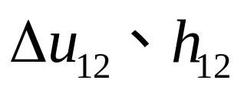
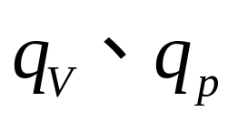
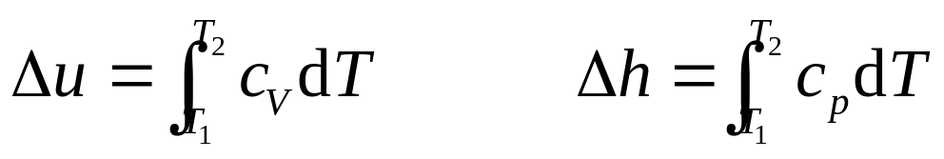
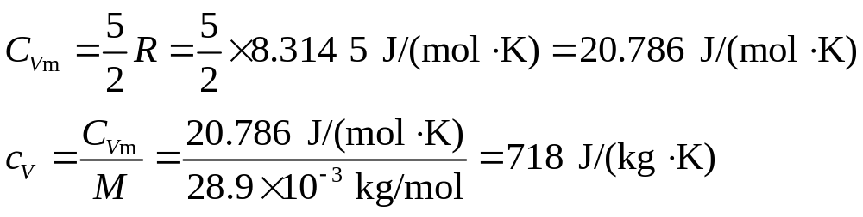
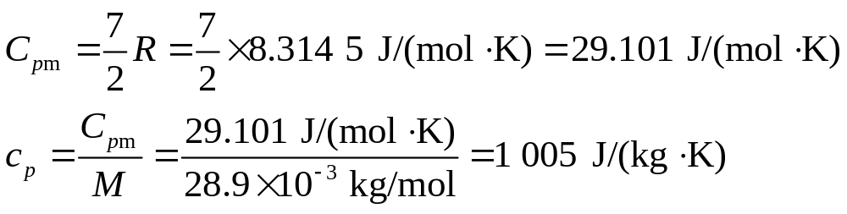
A411197
1 kg 空气从0.1 MPa，100 ℃变化到0.5 MPa，1000 ℃
求：1）
；2）
解
空气且压力不太高，作理想气体处理
a) 取定值比热容

Slide 2
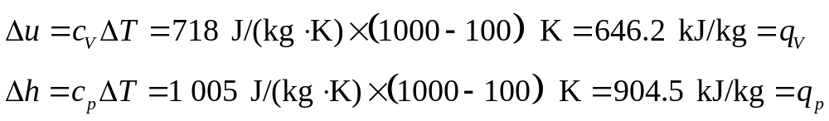
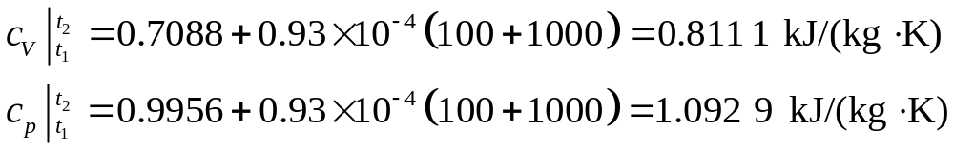
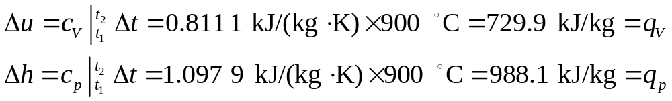
b)取平均比热直线
附表6

Slide 3
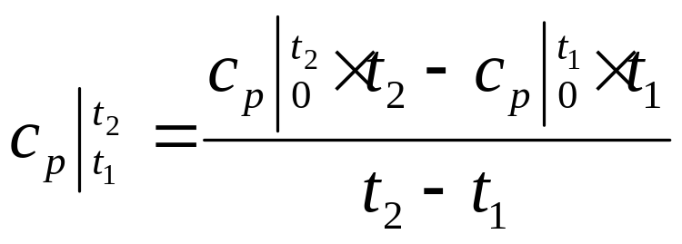
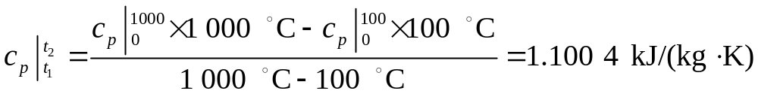
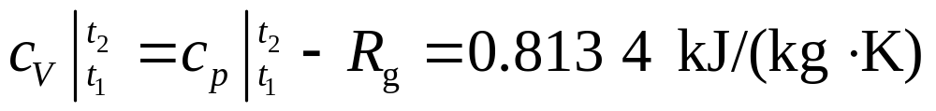
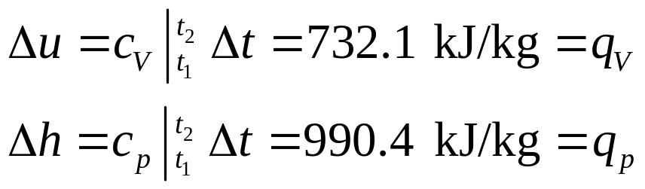
c) 取平均比热表
附表5

Slide 4

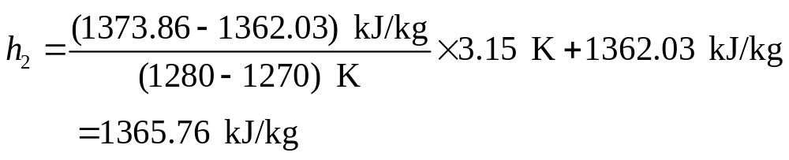
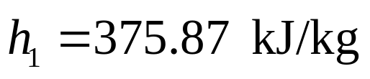
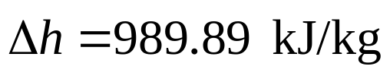

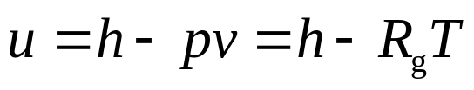
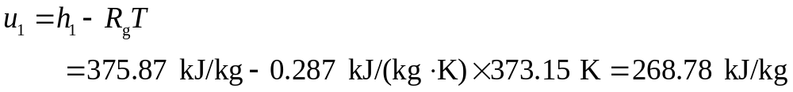
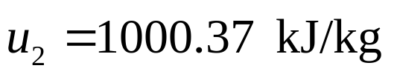
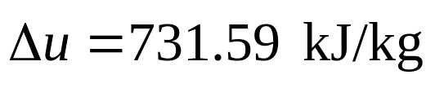
d) 气体热力性质表
附表7

Slide 5




汇总：
定比热: Δu = 646.2 kJkg; Δh = 904.5 kJ/kg
平均比热直线 : Δu = 729.9 kJkg; Δh = 988.1 kJ/kg
平均比热表: Δu = 732.1 kJ/kg; Δh = 990.4kJkg
气体热力性质表 : Δu = 731.6 kJ/kg;Δh =989.9 kJ/kg
讨论：
1）定比热误差较大。
？
2）上述计算与压力变化无关
本例中虽然给出了初态和终态的压力，但在解题过程没有
涉及压力，因为理想气体的焓和热力学能只与温度有关，不论
什么过程，只要初、终态温度相等，它们的焓变及热力学能变
分别相等。但是对于实际气体而言，只有定容过程的 才等于
定容过程的热量，只有定压过程的 才等于定压过程的热量，
其它过程的 不等于 ，其它过程的 也不等 。
返回

